Slide 1
MNIST 손글씨
TF 튜토리얼

Slide 2
TF2 Quickstart Beginners
https://colab.research.google.com/github/tensorflow/docs/blob/master/site/en/tutorials/quickstart/beginner.ipynb?hl=ko#scrollTo=3wF5wszaj97Y
https://github.com/tensorflow/docs/tree/master/site/en/tutorials/quickstart

Slide 3
파일
4-5 my_beginner_expert.ipynb

Slide 4
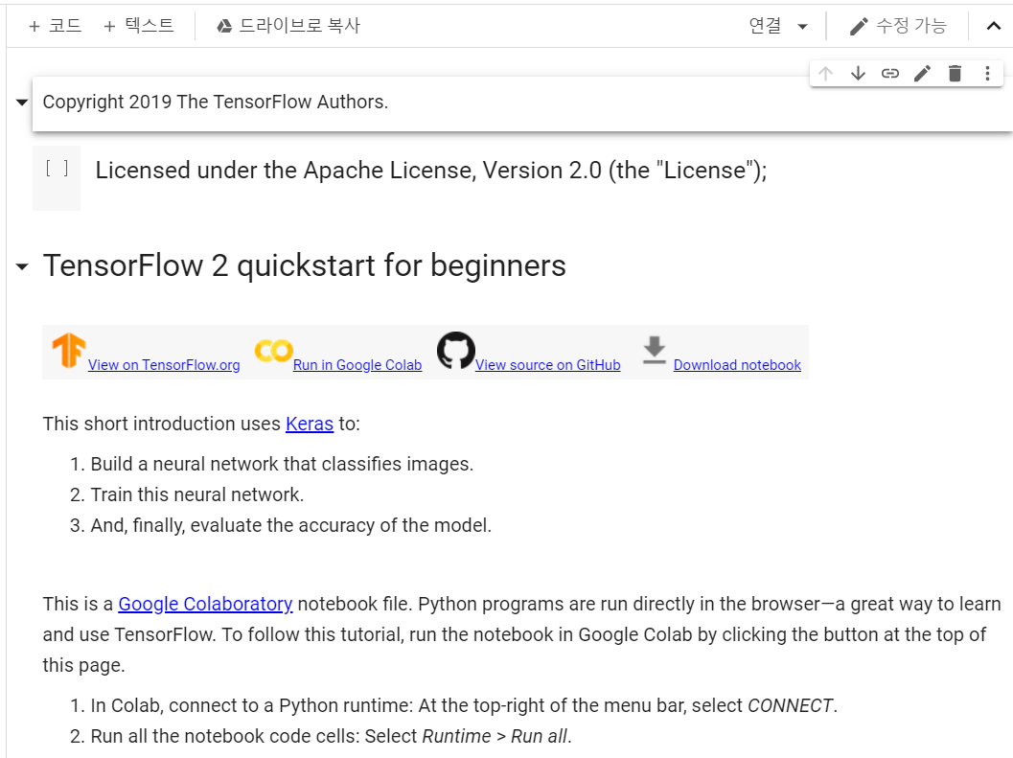
초보자를 위한 가이드

Slide 5
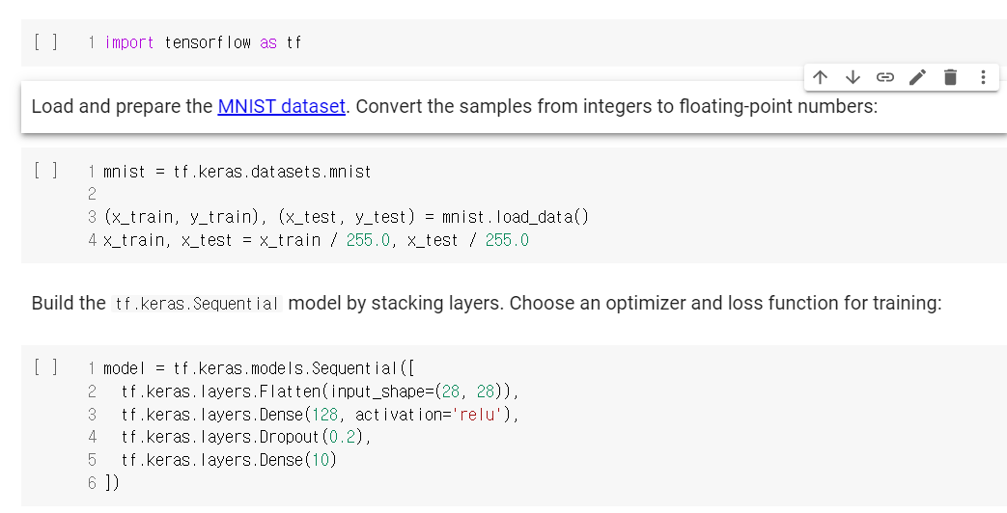
MNIST 손글씨

Slide 6
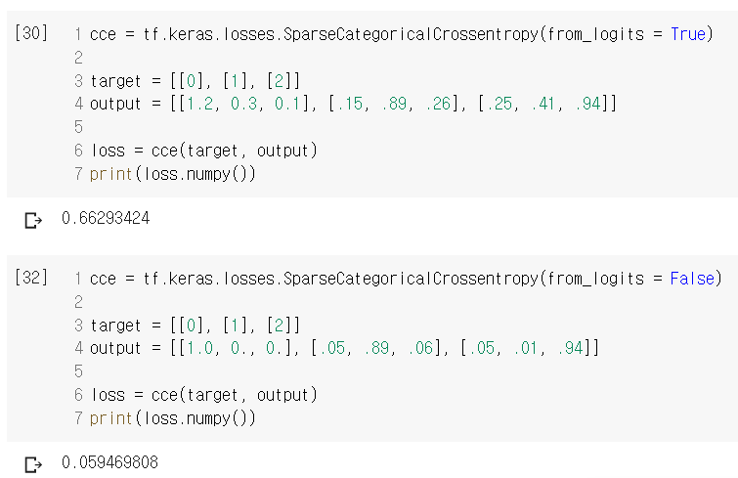
손실 함수 SparseCategoricalCrossentropy
tf.keras.losses.SparseCategoricalCrossentropy(from_logits=True)
뉴런 결과가 softmax를 취한 확률 값이 아닌 경우, from_logits=True
기본은 softmax를 취한 결과로 from_logits=False
정답은 바로 정수
변수 output이 softmax의 결과가 아님
변수 output이 softmax의 결과임, 합이 1

Slide 7
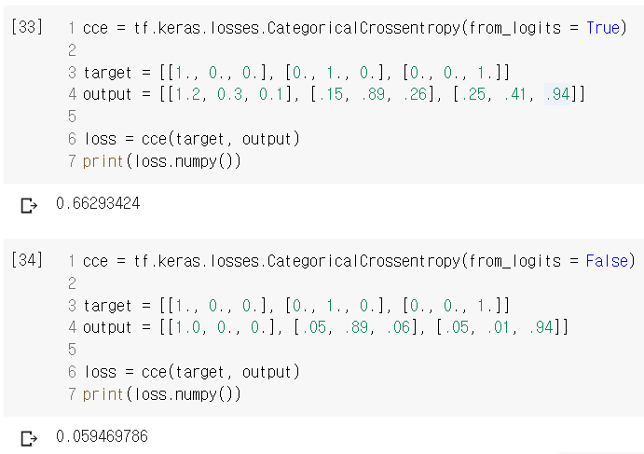
손실 함수 CategoricalCrossentropy
tf.keras.losses.CategoricalCrossentropy(from_logits=True)
뉴런 결과가 softmax를 취한 확률 값이 아닌 경우, from_logits=True
정답은 분류의 원핫인코딩

Slide 8
모델의 최적화 방법 및 손실 함수 지정
model.compile(optimizer='adam',
loss=loss_fn,
metrics=['accuracy'])

Slide 9
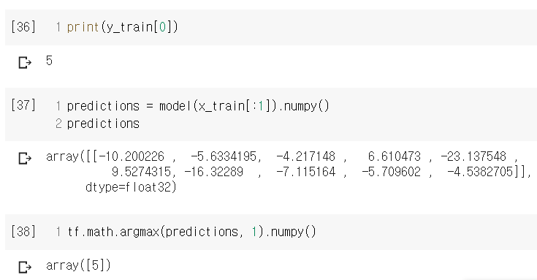
모델로 예측한 로짓
첫 학습 데이터를 model로 직접 로짓(logit) 값 생성
각 자릿수의 벡터 값 반환
그 자릿수일 가능성에 대한 값, 클수록 높은 가능성
맞으면, 최대 값의 위치가 정답

Slide 10
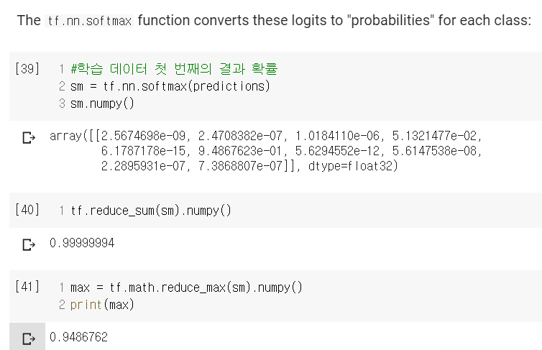
결과 벡터를 확률 값으로 변환
함수 softmax
각 자릿수의 확률 값
합이 1

Slide 11
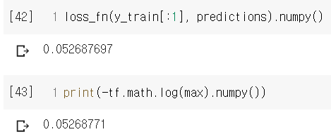

손실 값 계산
다음 두 손실 값이 동일
우리가 정의한 손실 함수로 직접 계산
loss_fn
맞는 자릿수 값의 –log(logits)
-log(max_logit_of_softmax)
다음 값도 동일
기본 인자가 from_logits=False이므로 예측 값을 softmax를 취한 결과인 sm을 사용해야 함
# 다음 값도 같다!
tf.keras.losses.sparse_categorical_crossentropy(y_train[:1], sm).numpy()

Slide 12
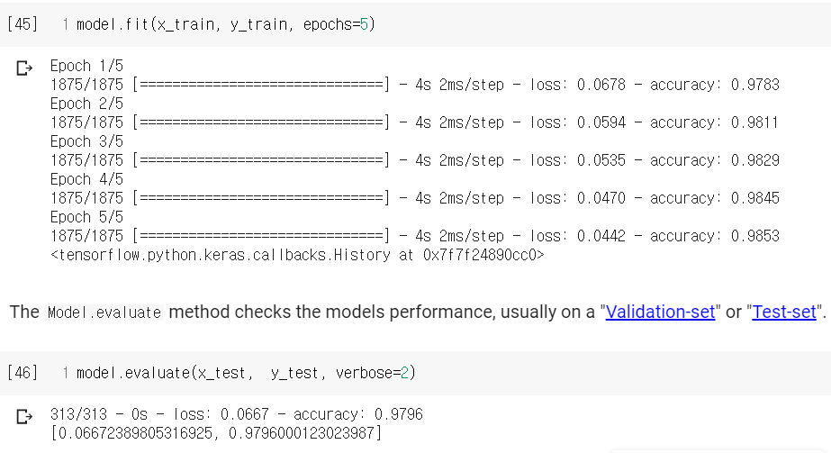
훈련과 평가
ceil((순수 훈련데이터 수 / (batch_size = 32))
ceil(60,000 / 32)

Slide 13
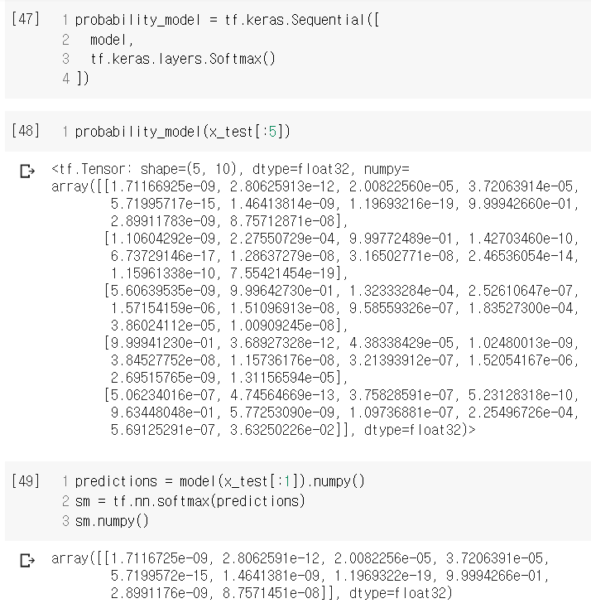
테스트 데이터의 확률 값
확률 모델 생성
모델 마지막에 softmax() 적용 모델로 테스트 데이터 첫 5개 예측
이전 model에 softmax() 함수를 적용한 결과와 동일
첫 테스트 데이터만 시험함

Slide 14


로그 오즈(log-odds)
어떤 이벤트가 일어날 가능성의 로그
이벤트가 이진 확률을 의미하는 경우의 가능성은 성공 확률(p) 대 실패 확률(1-p)의 비율을 의미
특정 이벤트의 성공 확률이 90%, 실패 확률이 10%라고 가정
시그모이드 함수의 역함수

Slide 15
TF2 로 직접 훈련시키는
MNIST 손글씨 구현
: 전문가 방식

Slide 16
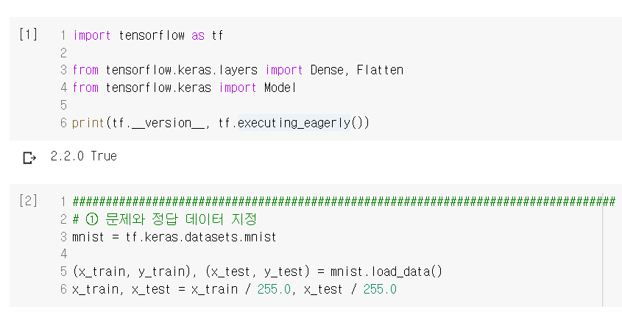
MNIST 데이터 로드

Slide 17
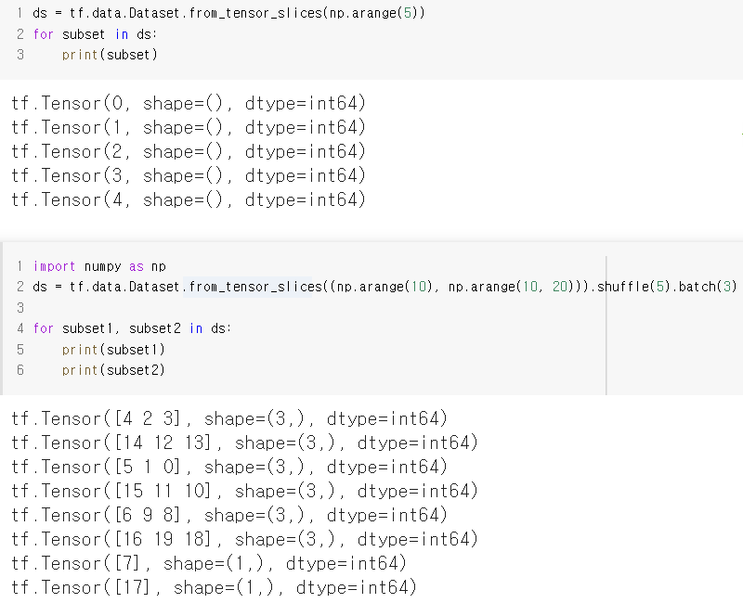
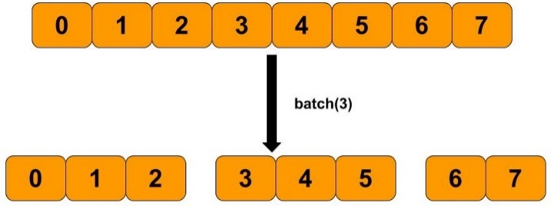
DataSet

Slide 18
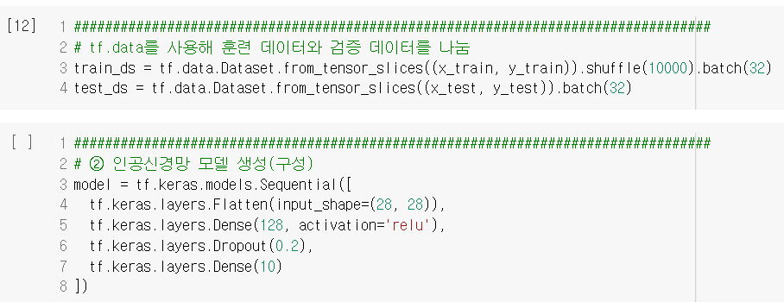
DataSet과 모델 생성

Slide 19
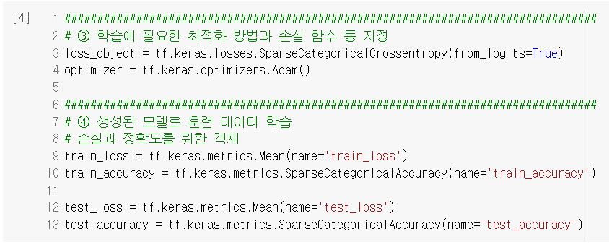
손실함수와 최적화 방법

Slide 20
모델을 tf.GradientTape로 학습
클래스 GradientTape
자동 미분(주어진 입력 변수에 대한 연산의 그래디언트(gradient)를 계산하는 것) 수행
실행된 모든 연산을 테이프(tape)에 "기록“
테이프에 "기록된" 연산의 그래디언트를 계산
후진 방식 자동 미분(reverse mode differentiation)을 사용
입력 W와 b에 대한 loss의 미분 값 자동 계산
tape.gradient(loss, model.trainable_variables)
예측 값과 손실을 계산하여, 손실에 대한 [w, b]의 미분 값인 gradients를 최적화 과정에 적용
optimizer.apply_gradients(zip(gradients, model.trainable_variables))
@tf.function
def train_step(images, labels):
with tf.GradientTape() as tape:
# training=True is only needed if there are layers with different
# behavior during training versus inference (e.g. Dropout).
predictions = model(images, training=True)
loss = loss_object(labels, predictions)
gradients = tape.gradient(loss, model.trainable_variables)
optimizer.apply_gradients(zip(gradients, model.trainable_variables))
train_loss(loss)
train_accuracy(labels, predictions)
훈련 데이터는 최적화 과정에 반영

Slide 21
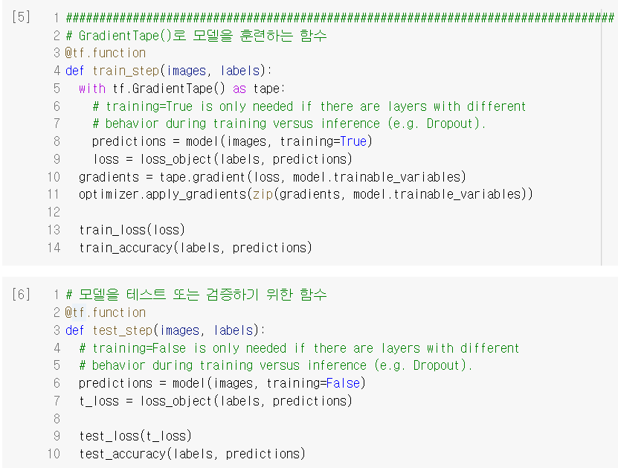
학습 과정과 테스트 과정의 함수
손실 값을 최소화하는 패러미터를 계산해 최적화 과정을 수행

Slide 22
테스트 함수
검증이나 테스트 데이터는
최적화 과정에 반영하지 않으며, 손실 값과 정확도 만을 측정함
@tf.function
def test_step(images, labels):
# training=False is only needed if there are layers with different
# behavior during training versus inference (e.g. Dropout).
predictions = model(images, training=False)
t_loss = loss_object(labels, predictions)
test_loss(t_loss)
test_accuracy(labels, predictions)
손실과 정확도를 계산에 반영

Slide 23
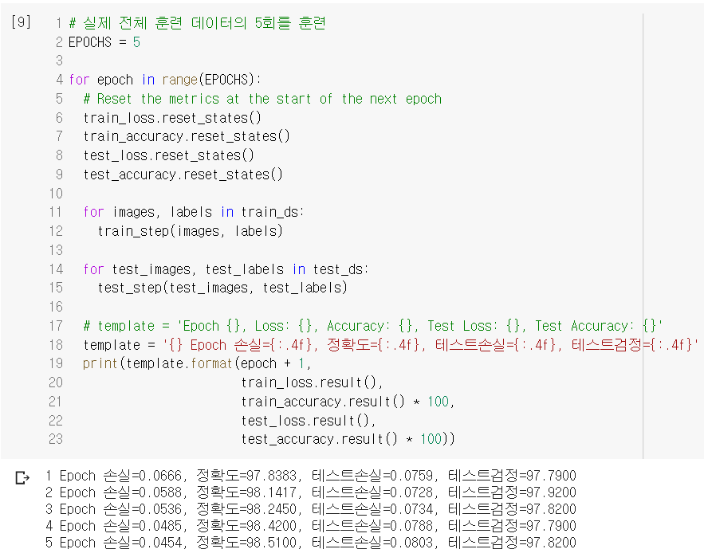
5회 학습

Slide 24
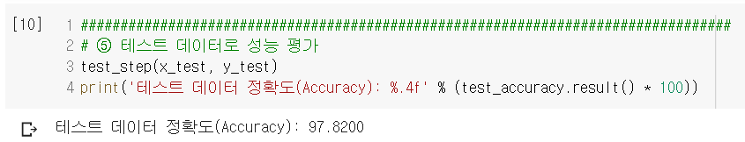
테스트 성능 평가

